Slide 1
原根与指标

Slide 2
内容
指数（理解概念，会计算）
原根（理解概念，会计算原根）
有原根的整数
指标（对数）（理解概念，掌握性质）
基于离散对数问题的公钥密码体制（理解）
重点
原根及其意义
有原根的整数的条件
指标及其性质

Slide 3
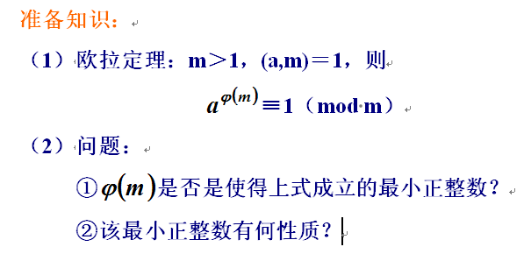
1. 指数及其基本性质

Slide 4

（一）指数和原根概念

Slide 5
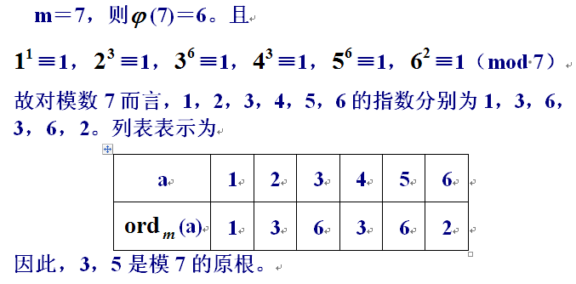
1. 用定义求指数和原根
例1（按定义求指数和原根）

Slide 6
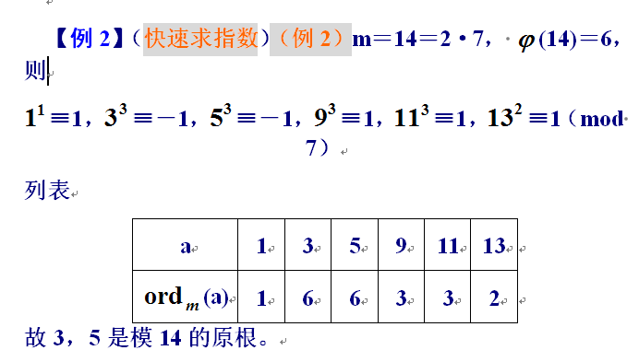

Slide 7
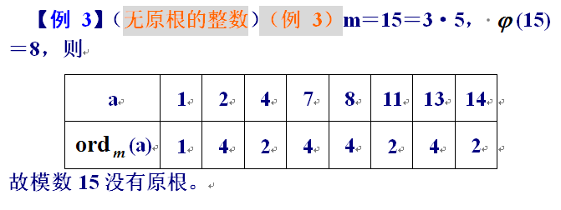

Slide 8


2. 指数的性质

Slide 9
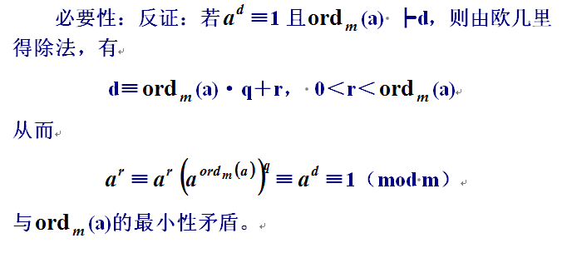


Slide 10


【例】（用定理5.1.1结论快速求指数及原根）

Slide 11






Slide 12

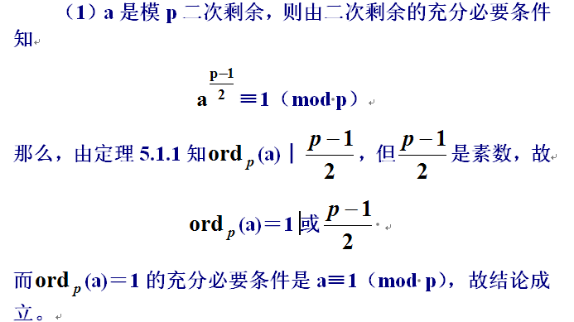

Slide 13
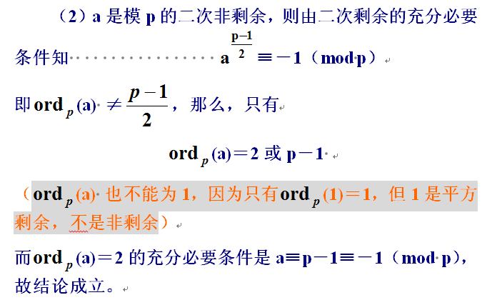

Slide 14


Slide 15
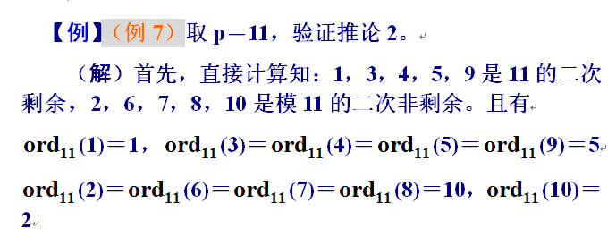

Slide 16



Slide 17




Slide 18

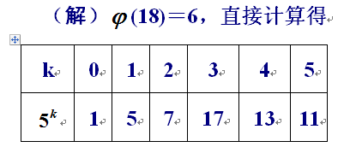



Slide 19



Slide 20

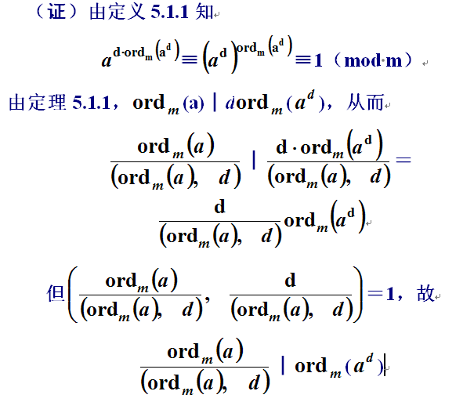

Slide 21
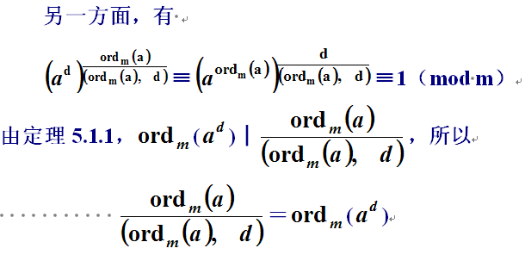

Slide 22
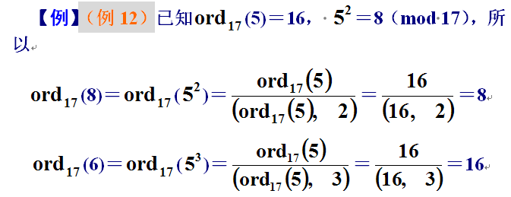

Slide 23

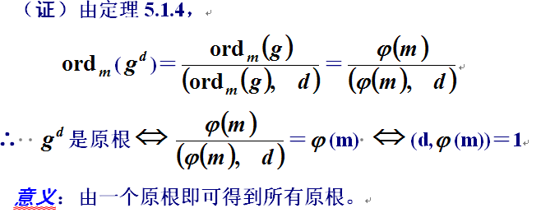

Slide 24



Slide 25





Slide 26




Slide 27
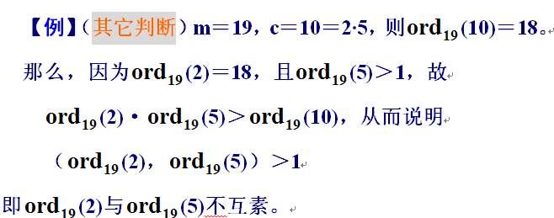

Slide 28


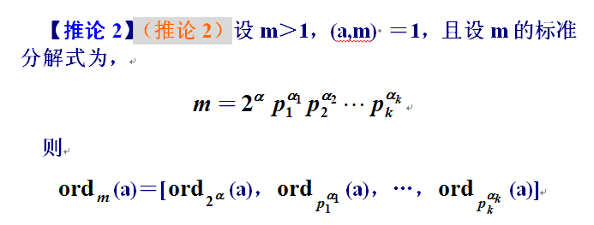

Slide 29
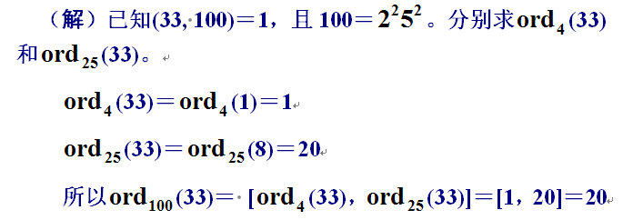

Slide 30


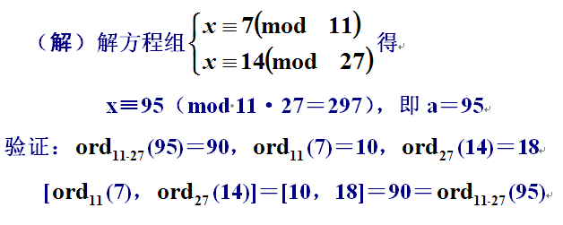

Slide 31




Slide 32

